Slide 1

# Report 1
과목명: 전산유체해석
학과: 무인항공기학과
학번: 2021010617
이름: 이민호
제출일: 2025년 9월 25일

Slide 2
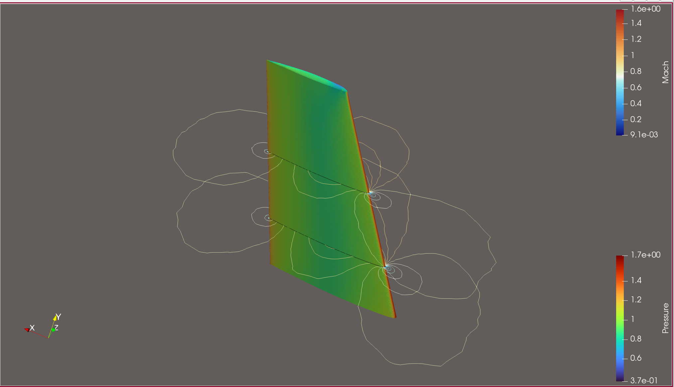
해석결과

Slide 3
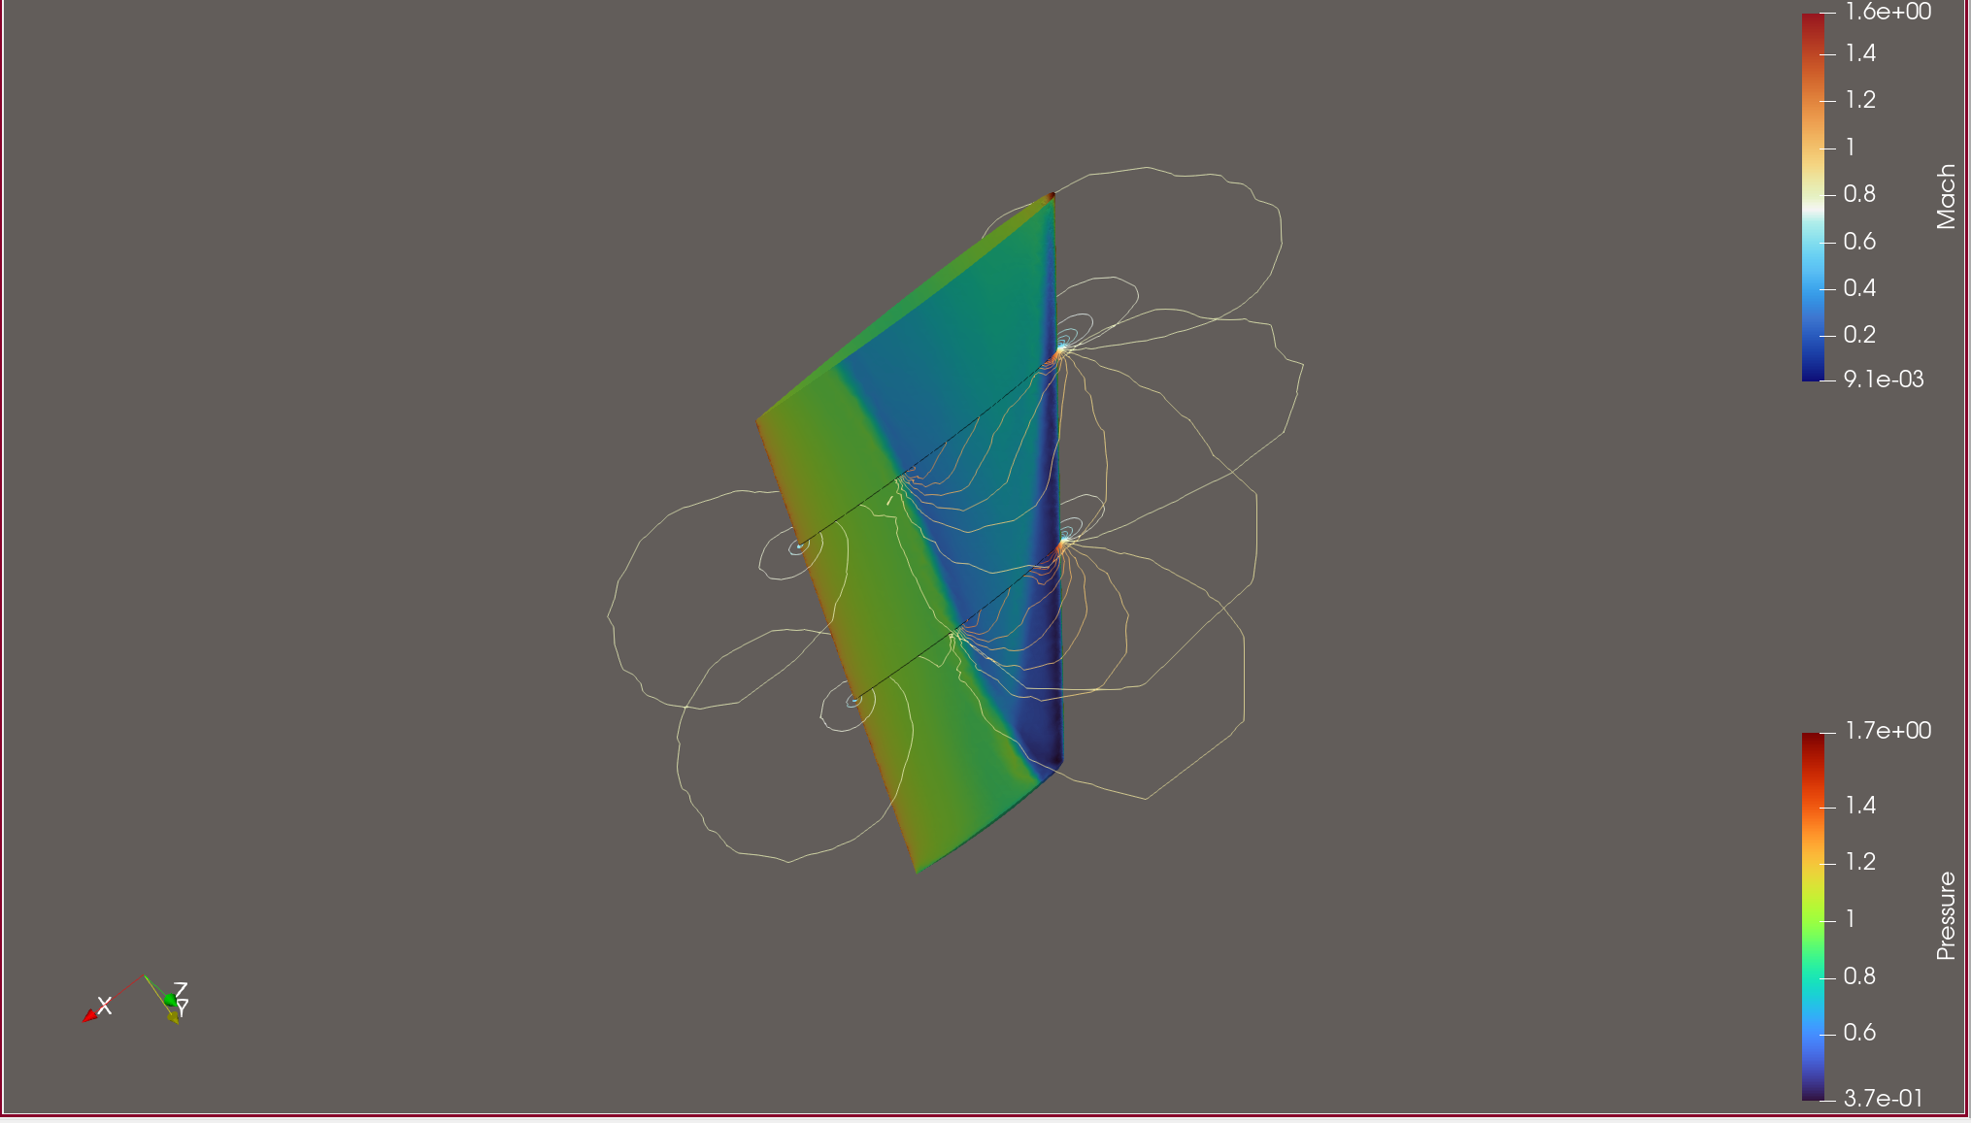

Slide 4
